Slide 1
Sistemas Operativos en tiempo real
Cajiga Gutiérrez Edgar Uriel
Carballo Pérez Isaac
Colin Heredia Luis Antonio
Jurado Macías Samuel Alejandro
Rosas Sánchez Paloma
Vargas García Francisco Iván

Slide 2
Que es
Los sistemas informáticos que interaccionan con el mundo real, estarán sometidos a las restricciones de tiempo que imponga su entorno. Puede ocurrir que después de haber obtenido unos resultado correctos a partir de los datos de entrada, estos ya no sean útiles porque se han obtenido demasiado tarde.
Un sistema de tiempo real es aquel en el que la precisión del sistema no sólo depende del resultado lógico sino que además depende del tiempo en el que el resultado se produjo (antes de un tiempo máximo determinado).

Slide 3
Arquitectura de un sistema operativo de tiempo real
Los RTOS tienen como objetivo principal reducir la latencia y el jitter en las interrupciones, tanto internas como externas, al orden de microsegundos.
El procesamiento de interrupciones en el kernel estándar está divido en 2 tareas.
Una que se encarga de la lectura de los dispositivos físicos y escribir los datos a un buffer, esta tarea es conocida como administrador de interrupciones.
La otra tarea está encargada de la lectura de los datos del buffer a otro buffer con la finalidad de que sean accedidos desde el kernel.
Hoy en día se manejan dos tipos de diseño para manejar las interrupciones:
Atención prioritaria en el kernel estándar (Preemptable kernel)
Modificaciones sobre el kernel estándar (Patch)

Slide 4
Estrategias de planificación.
La función de un algoritmo de planificación en tiempo real es determinar, para un conjunto dado de tareas, la secuencia y periodos de tiempo en que se deben ejecutar las tareas tal que las necesidades temporales, de precedencia y de recursos se vean satisfechas. Considerando el uso de una única CPU hay dos estrategias básicas:
Por lotes.
Reparte el uso del CPU por turnos. Una tarea posee el uso de la CPU hasta que finalice el trabajo que esta realizando. Cuando deja de utilizarla puede asignarse el procesador a la siguiente tarea en la lista.
Pre-emptive:
Se considera que una tarea puede ser interrumpida y desasignarle el uso de la CPU antes de que haya finalizado.

Slide 5
Estructura de prioridades.
El diseñador debe asignar prioridades a las tareas, otorgando mayor prioridad a las que tengan unas especificaciones de tiempo mas severas y las que resulten vitales para el correcto funcionamiento del sistema, las tareas se pueden dividir en tres niveles de prioridad.
Interrupciones: Rutinas de servicio de interrupción para las tareas y dispositivos que precisan de gran rapidez en la respuesta.
Reloj: Tareas que requieren un procesamiento repetitivo a intervalos de tiempo, como algoritmos de control que deben ejecutarse en cada periodo de muestreo.
Base: Tareas de baja prioridad, tales como la interfaz con el usuario.

Slide 6
Clasificación
Críticos: Son aquellos en los que el tiempo de respuesta debe garantizarse a toda costa. Una respuesta tardía puede tener consecuencias fatales. Ej: Sistema de navegación de un avión.
Esenciales: Son aquellos sistemas con restricciones de tiempo en las que una respuesta tardía no produce graves daños pero si un deterioro del funcionamiento global. Ej: Sistema de comunicaciones (Sistema de videoconferencia.)
Incrementales: La calidad de la respuesta obtenida depende del tiempo disponible para su cálculo. Si se les da más tiempo la respuesta mejora. Ej: Algoritmo de cálculo iterativo (Programa de ajedrez)
No esenciales: Corresponden con las tareas sin restricciones temporales.

Slide 7
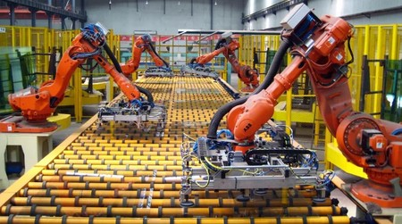
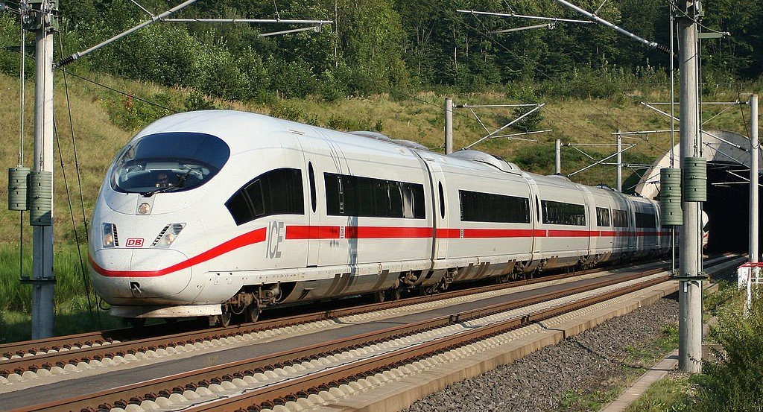
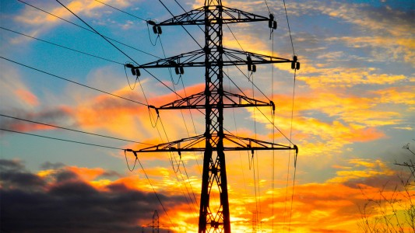
APLICACIONES
Control de trenes.
Telecomunicaciones.
Sistemas de fabricación integrada.
Producción y distribución de energía eléctrica.
Control de edificios.
Sistemas multimedia.

Slide 8
Dificultades en el diseño
Diseño de la aplicación en tiempo real.
Control de la concurrencia de procesos.
Selección de la arquitectura de hardware que mejor responda a la aplicación.
Obtención de tiempos: Caracterización
especificar los tiempos a los que las acciones deben llevarse a cabo.
especificar en cuanto tiempo debe completarse cada acción.
responder a situaciones en las cuales no todos los tiempos se cumplen
responder a situaciones en las que los requisitos de tiempos cambian dinámicamente.

